Slide 1
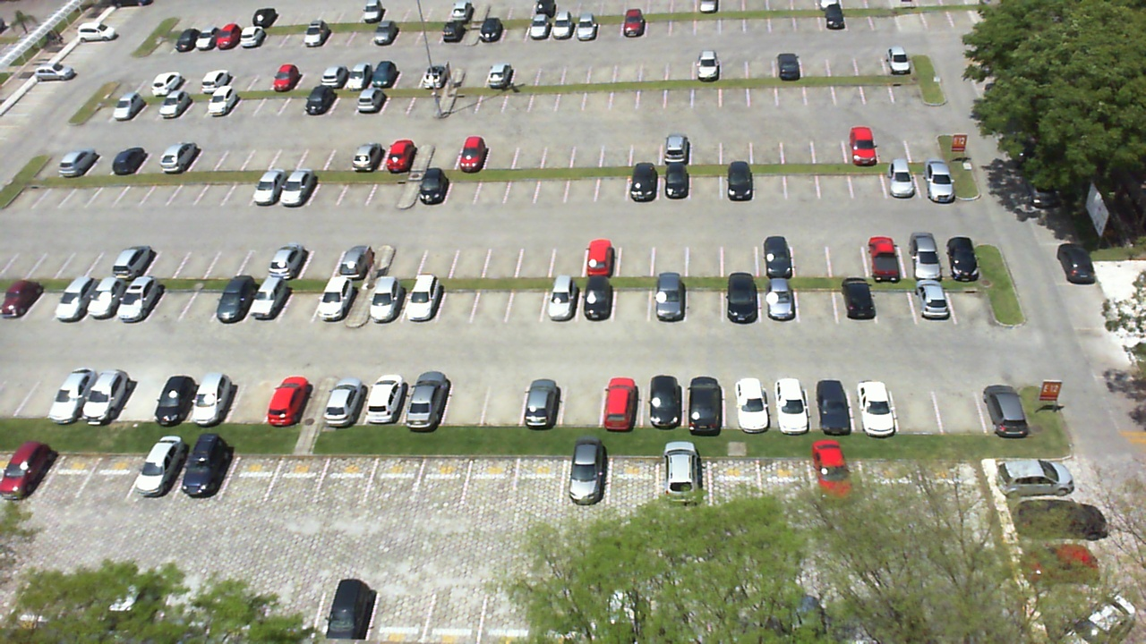
PARTNER PRODUCT · ПРЕДЛОЖЕНИЕ ПИЛОТА
BayWatch
Занятость места →
действие диспетчера
Потенциальный владелец процесса:
руководитель площадки BYD Royal Motors
Распознавание работает в браузере
Партнёрство и эффект ещё не подтверждены
BAYWATCH
01
Notes:
0:00–0:35 (35 сек). Режим: Partner product. Это прототип для руководителя дилерской площадки. Партнёрство с BYD Royal Motors не заключено. Мы проверяем гипотезу: видимость занятости места помогает диспетчеру быстрее найти свободное место и проверить препятствие. Источник фото: PKLot, Almeida et al. 2015, CC BY 4.0; https://web.inf.ufpr.br/luizoliveira/research-interests/pklot/. Фото не является площадкой партнёра.

Slide 2
Диспетчеру нужно состояние места
01
02
03
Посмотреть кадр
Принять решение
Выдать действие
Фиксированная камера
и известные зоны
Свободно, занято
или нужна проверка
Проверить проезд
или долгую стоянку
Гипотеза ценности: меньше обходов и поиска, больше времени на обслуживание
BAYWATCH
02
Notes:
0:35–1:00 (25 сек). Проблема — гипотеза, не результат интервью. Сейчас диспетчер может проверять площадку вручную или просматривать видео. Предлагаем сократить повторные проверки: камера даёт состояние каждого места и список проверок. Владелец процесса отвечает за время поиска и число ложных задач. Метрики до/после проверим только в пилоте.

Slide 3
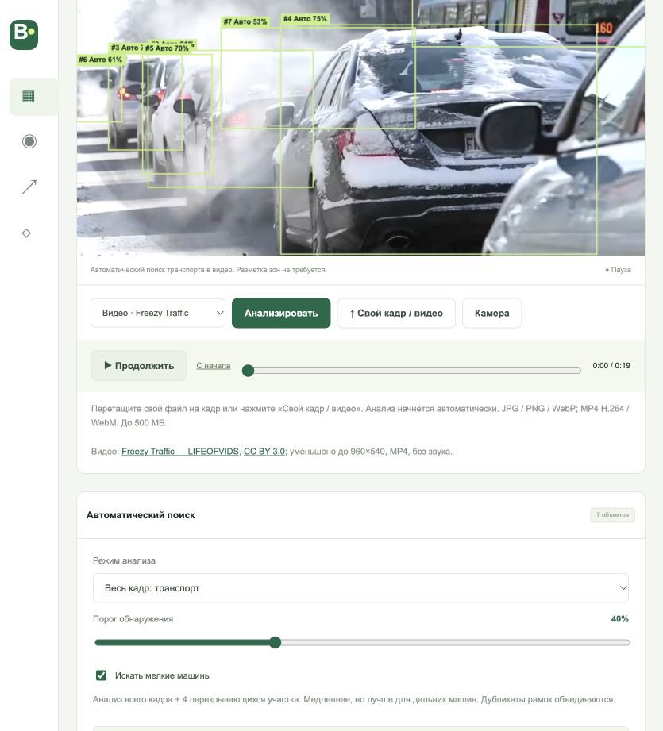
Демо: видео и автоматическое распознавание
01 Видео с реальным движением
02 Свой файл без разметки
03 Рамки машин и JSON
Пауза и перемотка для проверки.
Пустые места требуют карты зон.
BAYWATCH
03
Notes:
1:00–3:00 (120 сек). Показать настоящее видео Freezy Traffic, LIFEOFVIDS, CC BY 3.0: https://commons.wikimedia.org/wiki/File:Freezy_Traffic.webm. Остановить и перемотать видео. Загрузить своё фото или MP4 H.264: поиск машин стартует автоматически без зон. Показать порог уверенности и детальный проход по фрагментам. Объяснить, что маленькие и перекрытые машины могут пропускаться. Для состояния пустых парковочных мест нужен отдельный режим зон. Экспортировать JSON. Связь с эффектом диспетчера ещё требует пилота.

Slide 4
Два режима распознавания в браузере
Автомобили без разметки
Занятость заданного места
Готовый COCO-SSD
Lite MobileNet v2 / TensorFlow.js
Собственная MLP
224 признака, 48 нейронов, 1 выход
Около 18 MB весов
233 KiB весов
14 / 14 тестов
Кадры остаются на устройстве
Логика, декодирование и Python/JS parity
$0 API-стоимость на кадр
BAYWATCH
04
Notes:
3:00–3:50 (50 сек). Автомобили на фото и видео ищет готовый сторонний COCO-SSD Lite MobileNet v2 через TensorFlow.js. Мы не обучали этот детектор. Модель и код находятся на нашем сайте, кадры не отправляются на сервер. Детальный режим анализирует кадр и четыре фрагмента, объединяя рамки. Собственная MLP решает другую задачу: занятость заранее заданного места. 224 признака HOG и цвета, 48 ReLU, один sigmoid. Размеры: около18MB детектор и233KiB occupancy. 14 автоматических тестов проверяют логику и совместимость, а не точность детектора. Источники: https://github.com/tensorflow/tfjs-models/tree/master/coco-ssd; ml/train.py; dist/detector.js; tests/.

Slide 5
99,27%: занятость мест на известных камерах
1 511
Показатель | Результат
Accuracy / F1 | 99,27% / 99,29%
Ошибки FP / FN | 0 / 11
Baseline accuracy | 48,58%
Покрытие 20/80 | 98,94%
Точность принятых | 99,67%
мест · 27 тестовых кадров
Новые дни съёмки
Те же три камеры
При исключении камеры:
худший результат 84,46%
Порог 0,5 для полного теста. 20/80 — отказ по оценке модели.
Фильтр качества в эти цифры не входит.
BAYWATCH
05
Notes:
3:50–4:35 (45 сек). Эти метрики относятся только к собственной модели занятости заранее заданного места. Для детектора COCO-SSD мы не проводили benchmark точности. 72/18/27 кадров и 3931/1007/1511 мест. Дни съёмки не пересекаются. F1 99.29, FP0 FN11; не говорите о гарантии отсутствия false positive. Кадры и места коррелируют. Baseline всегда свободно выбран по train:48.58 на test. При 20/80 покрытие98.94 точность принятых99.67; без quality gate. В отдельном исключении камеры worst84.46 на UFPR04. Это ограничивает переносимость и обосновывает пилот. Источники: dist/data/evaluation.json; dist/data/cross-camera.json; docs/dataset-manifest.json.

Slide 6
Скорость и ограничения распознавания
58–127 ms
Ограничения
отдельные запуски детектора · Apple M5
Мелкие и перекрытые машины
Ночь и местные камеры
Полнота детектора не измерена
Работа 24/7 не проверена
Занятость 100 зон: 13–19 ms
Загрузка и отрисовка вне таймера
Скорость устройства жюри видна в UI
Пустое место требует зоны
BAYWATCH
06
Notes:
4:35–5:10 (35 сек). В браузере Codex на Apple M5 наблюдали58–127ms на один запуск детектора. Это отдельные значения интерфейса, не benchmark и не p95. Время загрузки модели, декодирования и отрисовки вне таймера. Для модели занятости ранее13–19ms на100зон. Детектор может пропускать мелкие автомобили: в одном кадре PKLot сверху нашли лишь2машины. Поэтому автоматический режим не обещает полноту или точное число свободных парковочных мест. Видео Freezy Traffic подтверждает работающий inference, но не измеренную точность. Ночь, локальные камеры и стабильность24/7 не проверены. Источники: текущий UI, dist/detector.js, README.

Slide 7
$168 / месяц — сценарий, который надо проверить
Допущение | Значение
Проверок / день | 80
Экономия / проверку | 1,5 минуты
Час сотрудника | $4
Рабочих дней / месяц | 26
$208
эквивалент времени / месяц
− $40
резерв на эксплуатацию / месяц
$300 / $168 = 1,79 мес.
Сценарий: существующие камера и компьютер; оборудование и интеграции сверх этого
BAYWATCH
07
Notes:
5:10–6:10 (60 сек). Не выдавать расчет за ROI партнера. 80 проверок в день,1.5 минуты экономии,4доллара зачас,26 дней =208. Эксплуатационный резерв40:хостинг5,электричество5,сопровождение30; это допущения. При внедрении300 окупаемость1.79месяца. Уже существующие камера икомпьютер. Новое оборудование иинтеграция могут резко увеличить бюджет. Высвобождение времени не равно денежному потоку без изменения загрузки. На сайте все предположения редактируются.

Slide 8
Код открыт. Защиту от копирования ещё надо создать
Сейчас
После успешного пилота
Рабочий прототип
Обучение и тест воспроизводимы
Низкая стоимость вычисления
Нет подтверждённого moat
Разрешённые локальные данные
Разбор ошибок сотрудниками
Интеграция в рабочий процесс
Измеренный эффект на площадке
BAYWATCH
08
Notes:
6:10–6:40 (30 сек). Сегодня наш код повторить несложно. Не называем открытый датасет moat. Возможное будущее преимущество: согласованная локальная выборка ошибок, цикл проверки диспетчера и интеграция с конкретным процессом. Эти активы не созданы и потребуют пилота. Сейчас доказуемы работоспособность, собственная обученная модель и воспроизводимость.

Slide 9
Следующий шаг — 14 дней на одной камере
01–03
04–07
08–14
Зоны и локальная
разметка с разрешением
Теневой режим
и baseline процесса
Проверка с диспетчером
и решение о расширении
Цели пилота: ≥95% точности принятых · ≥80% покрытия · −30% времени поиска
BAYWATCH
09
Notes:
6:40–7:00 (20 сек). День1-3: согласие, геометрия, разметка локальных изображений. День4-7: теневой режим, дневные и вечерние кадры, rain при наличии; вести baseline времени. День8-14: диспетчер с инструментом, независимая проверка. Цели:95%accepted accuracy при80%coverage,30% сокращения поиска; это цели. Завершить до7мин. В Q&A открыть код features/predict, доказать отсутствие подачи labels в inference и объяснить84.5% на excludedcamera. Финальный сайт/репозиторий и commit см. docs/SUBMISSION.txt.

